Slide 1

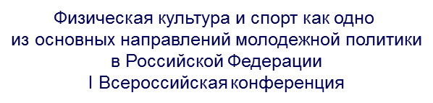

Пропаганда физической культуры
и спорта, здорового образа жизни
среди студентов КанТЭТ.
Направление: Пропаганда физической культуры и спорта, здорового образа жизни
среди молодежи.
kantet@kantet.com
1/11

Slide 2
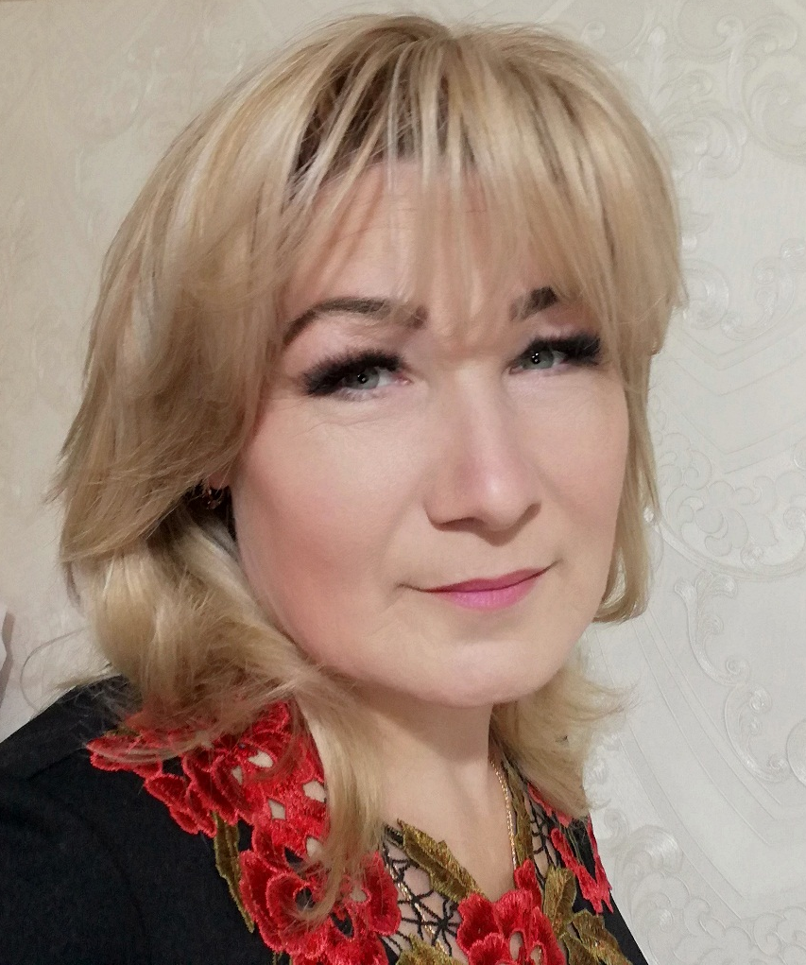
Ким
Татьяна Александровна
инструктор по физическому воспитанию
kantet@kantet.com
2/11

Slide 3
План выступления
1. Вступительное слово.
2. Пропаганда, популяризация здорового образа жизни.
3. Основные мотивы к занятиям физической культурой в КанТЭТ.
4. Использование современных образовательных технологий на занятиях.
kantet@kantet.com
3/11

Slide 4
Цели и задачи
Цель: Привлечение подростков к систематическим занятиям физической культурой и спортом.
Задачи:
формирование у подростка культуры здорового образа жизни, отношения к своему здоровью, как к ценности;
обучение навыкам управления своим здоровьем, необходимости ведения здорового образа жизни;
обучение оказания первой медицинской помощи и безопасного поведения в различных жизненных ситуациях;
мотивирование обучающихся и вызов их интереса;
kantet@kantet.com
4/11

Slide 5
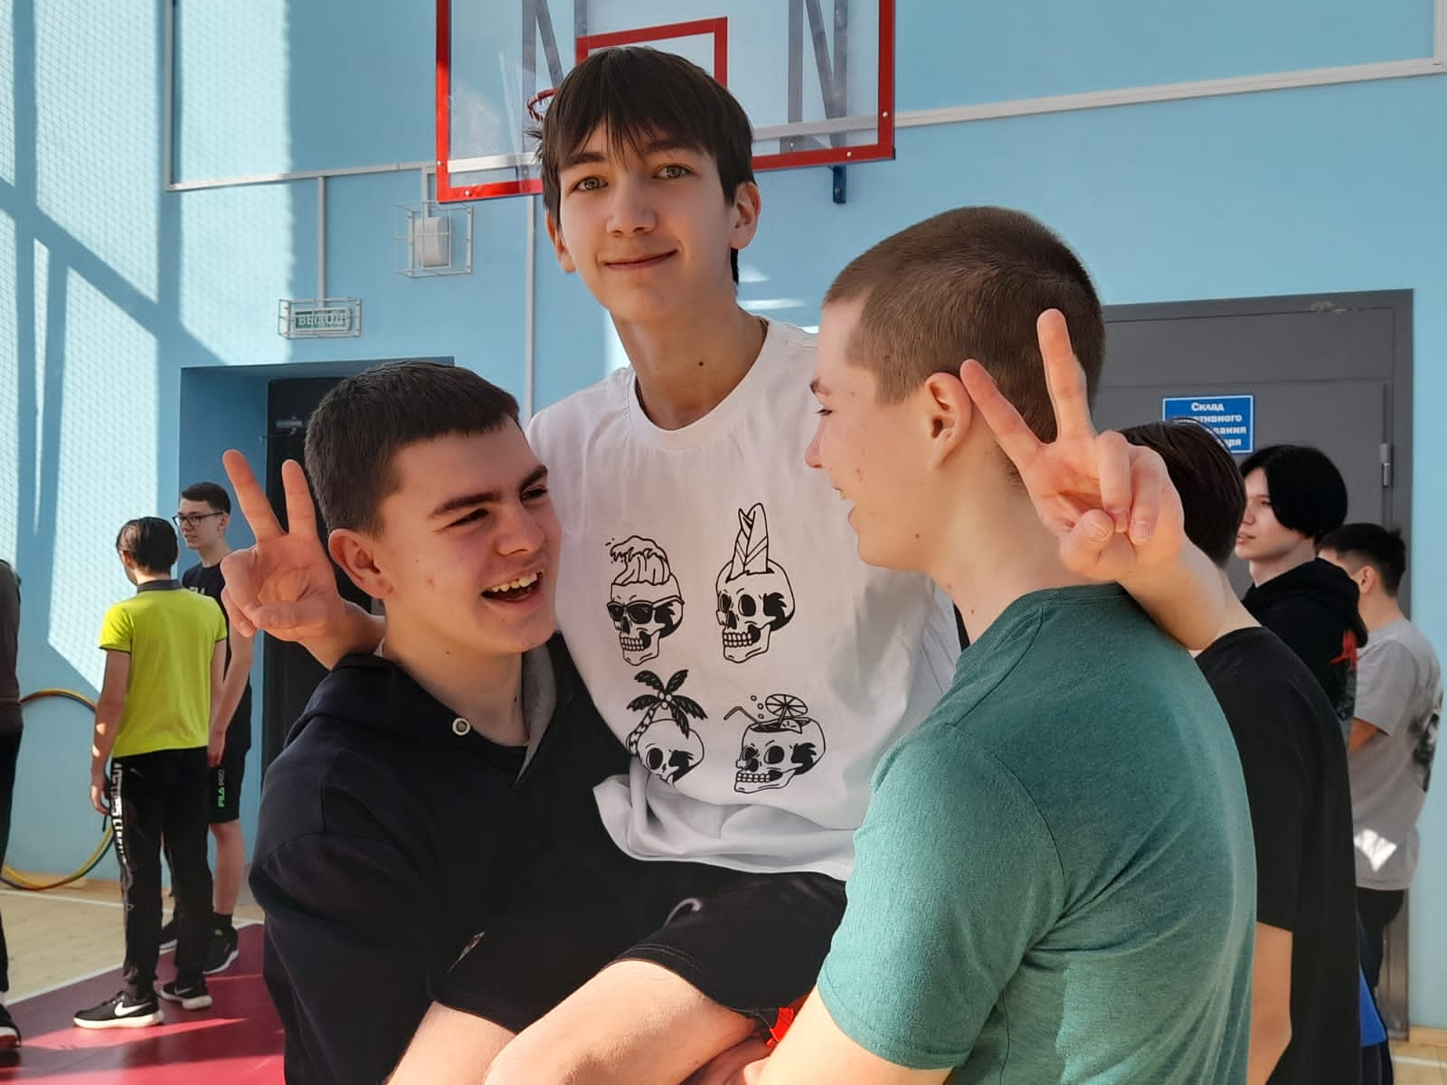
Мотивы и интерес
Оздоровительные мотивы
Мотив дружеской солидарности и коммуникации
Эстетические мотивы
Сопернические мотивы
kantet@kantet.com
5/11

Slide 6

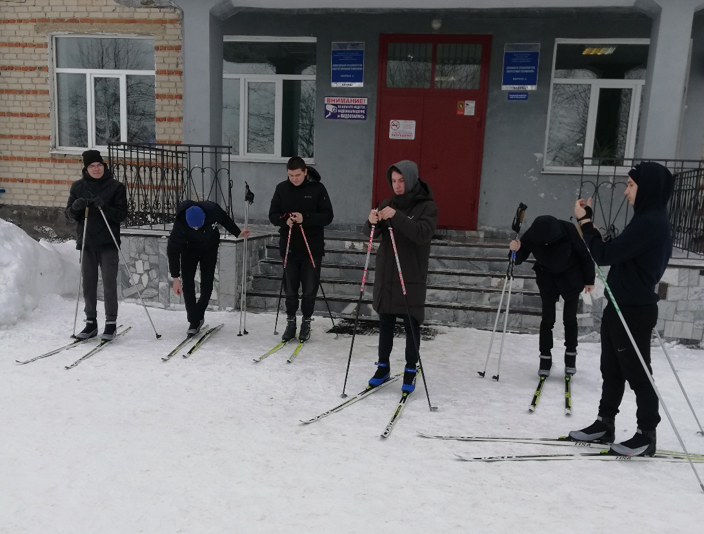
Индивидуальный и дифференцированный подход к обучающимся
kantet@kantet.com
6/11

Slide 7
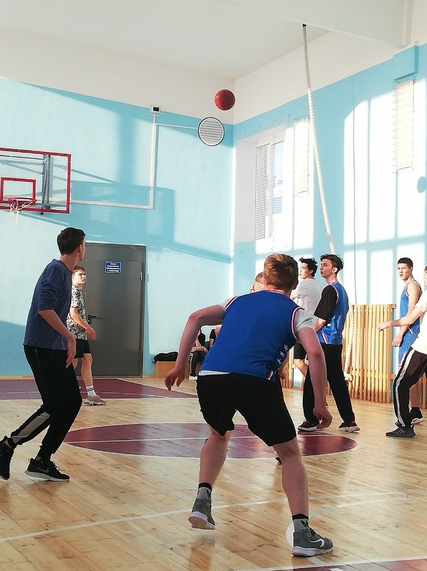
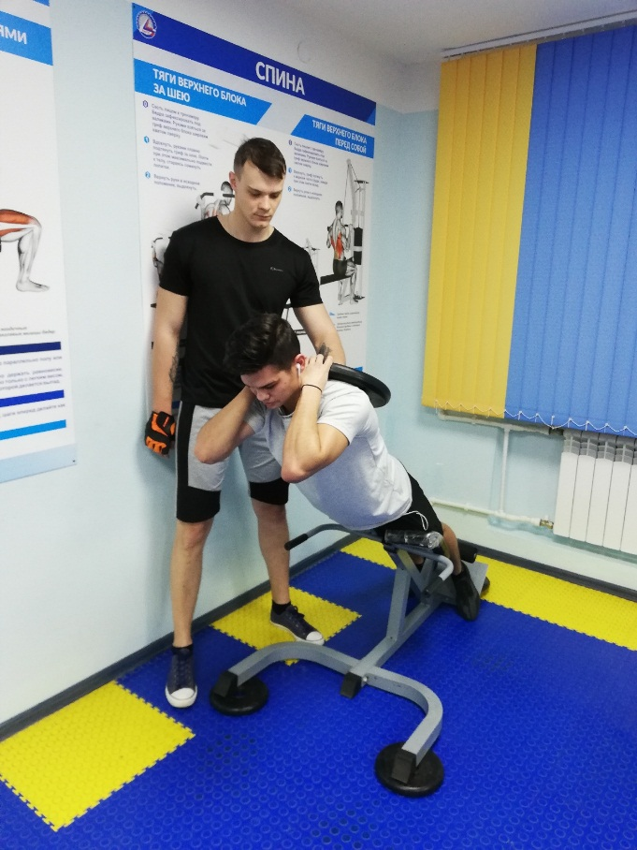
Кружки, секции и личный пример
kantet@kantet.com
7/11

Slide 8

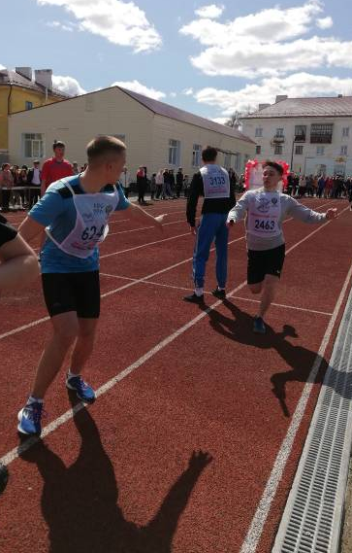
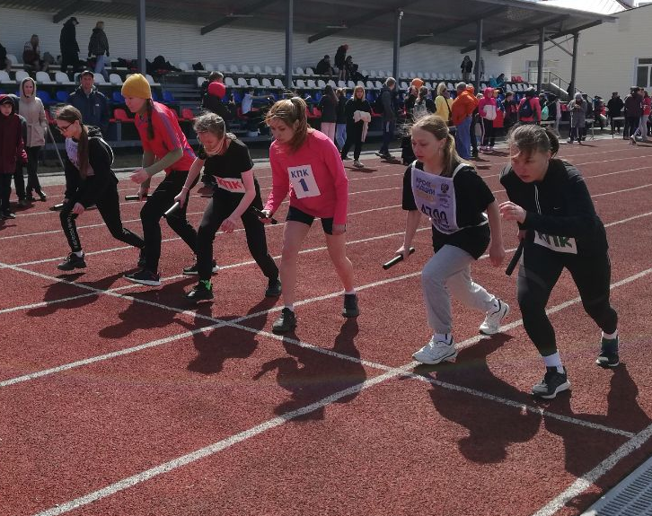
Проведение спортивно-массовых мероприятий
kantet@kantet.com
8/11

Slide 9
Использование современных образовательных технологий на занятиях
развитие личностного и деятельностного подхода;
проведение оптимизации и интенсификации учебно-тренировочного процесса;
применение современных методов (игровой метод, включение в программу нетрадиционных видов физической культуры) и теории обучения, всестороннего развития личности молодого специалиста;
kantet@kantet.com
9/11

Slide 10

БЛАГОДАРЮ ЗА ВНИМАНИЕ!
kantet@kantet.com
10/11

Slide 11

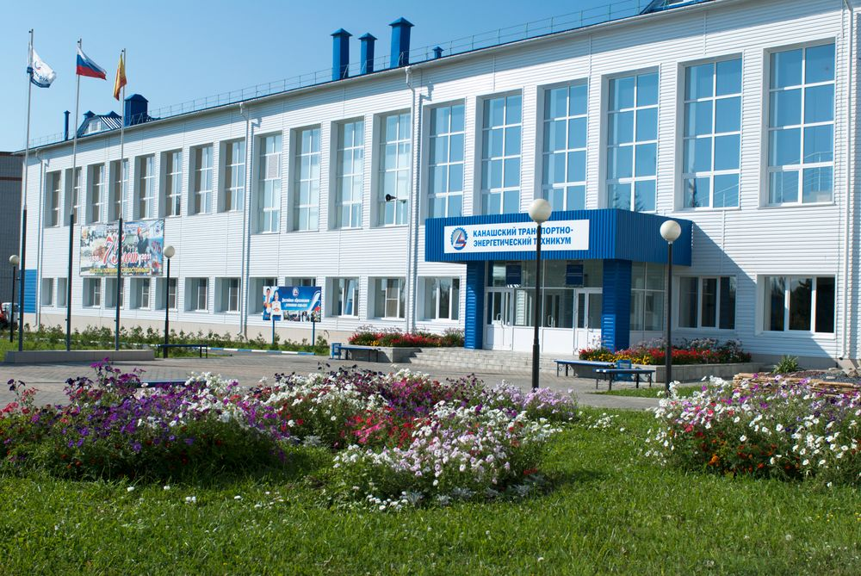
Чувашская Республика, город Канаш
1 корпус: Ибресинское шоссе, дом 1
2 корпус: улица Ильича, дом 15
Сайт техникума: www.kantet.ru
Е-mail: kantet@kantet.com
kantet@kantet.com
11/11

